Slide 1
考生操作手册
自学考试在线平台

Slide 2
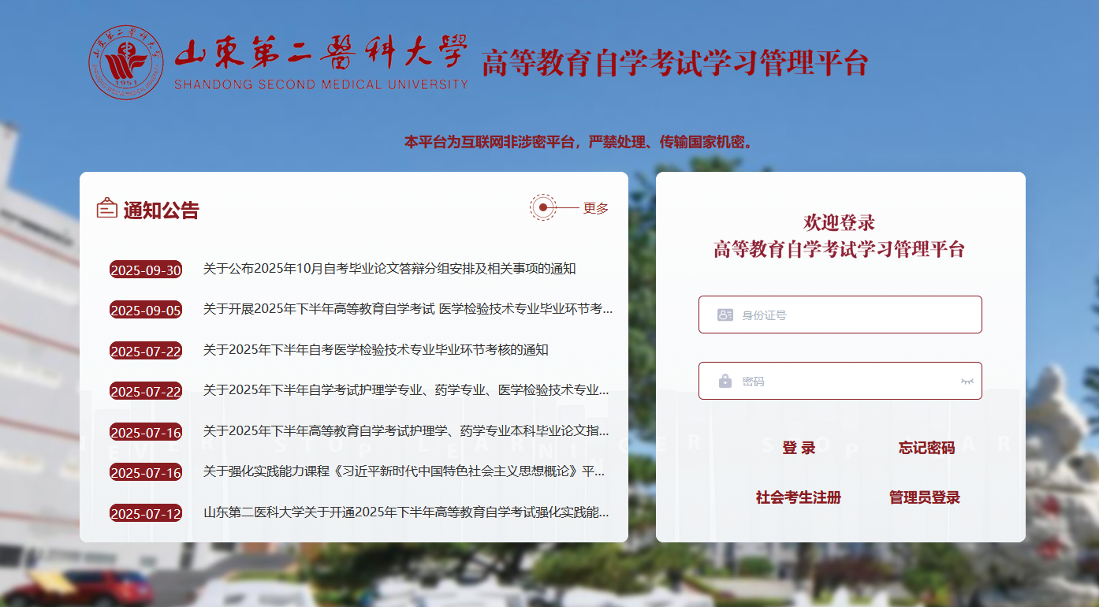
1
打开门户
山东第二医科大学自学考试学习管理平台网址：
https://sdsmuzk.mh.chaoxing.com/

Slide 3
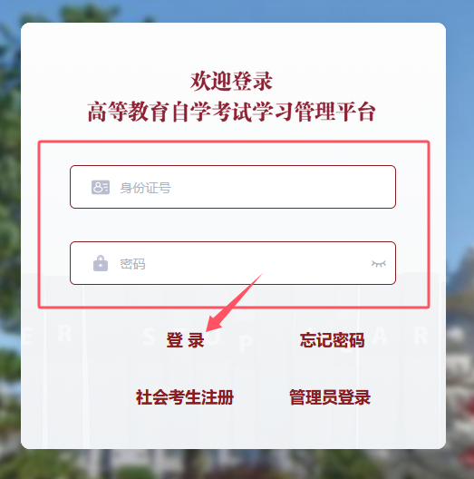
2
登录
报考自学考试护理学、药学、医学检验技术专业（主考院校山东第二医科大学） 的试点院校在校考生，登录平台不需要注册，可用本人身份证号直接登录，初始密码为 edu@身份证号后六位。
社会考生注册步骤，详见最后一页
【特别说明】
1、首次登录，初始密码
edu@身份证号后六位
身份证最后一位如果是X，请大写
2、登录后及时修改密码，并牢记
3、非首次登录，请使用修改后的密码
4、如忘记密码，请点击【忘记密码】，
用预留的手机号找回密码
5、如更换手机号，请及时登录平台修改
个人信息

Slide 4
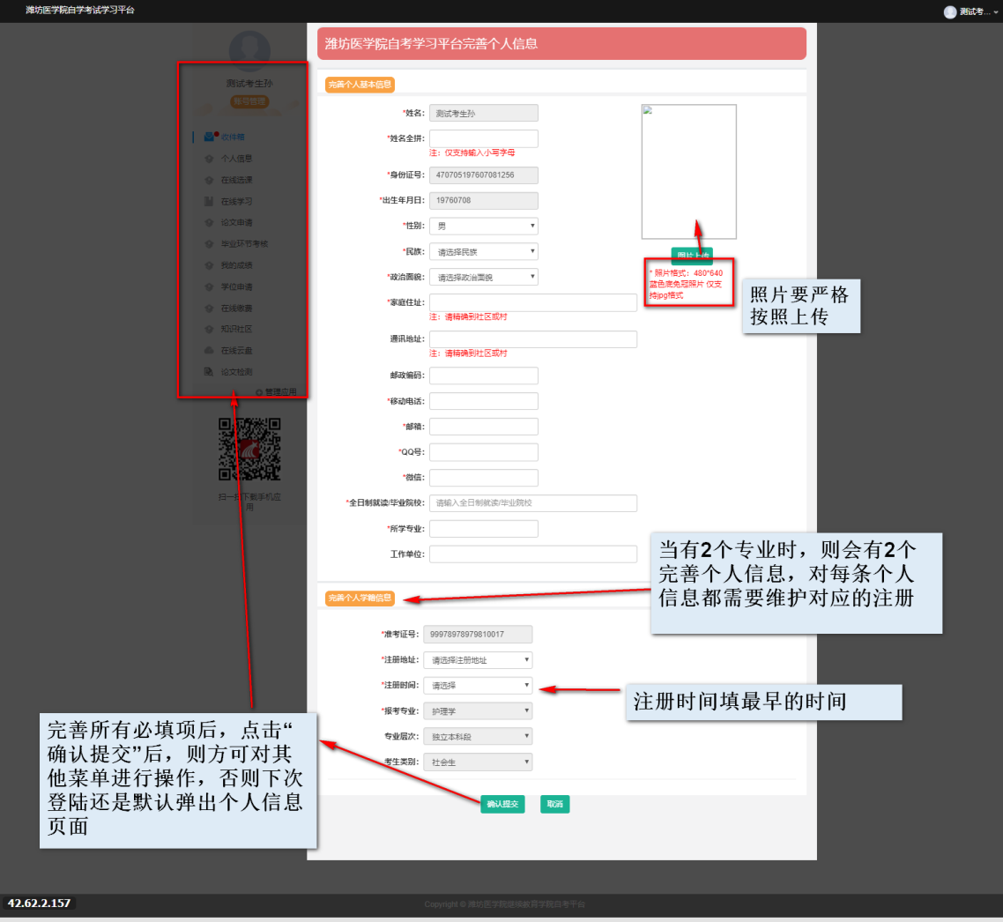
完善个人信息
考生首次登录系统,会弹出个人信息页面，按照要求完成必填项。
3

Slide 5
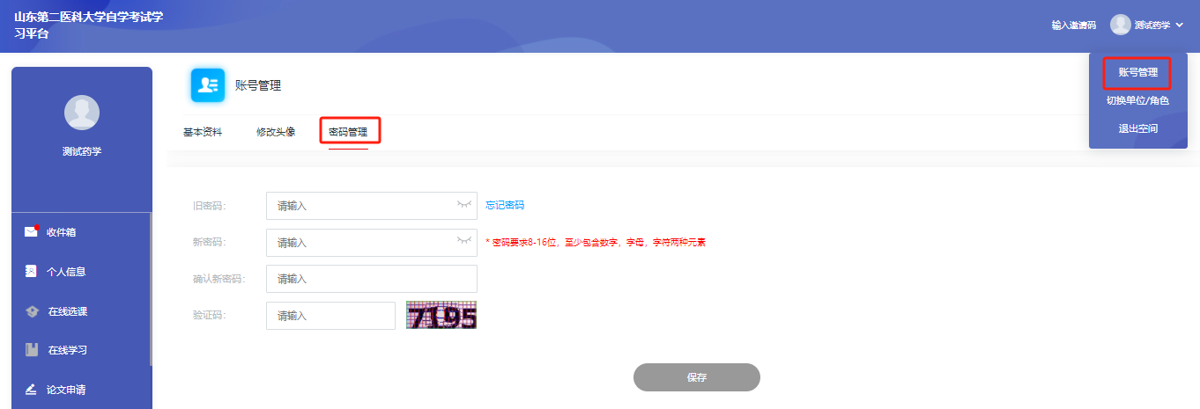
4
修改密码
为了维护您的帐号安全，登录后请及时修改密码。
登录成功后，最好先点击【账号管理】下的【密码管理】修改自己的个人密码。

Slide 6
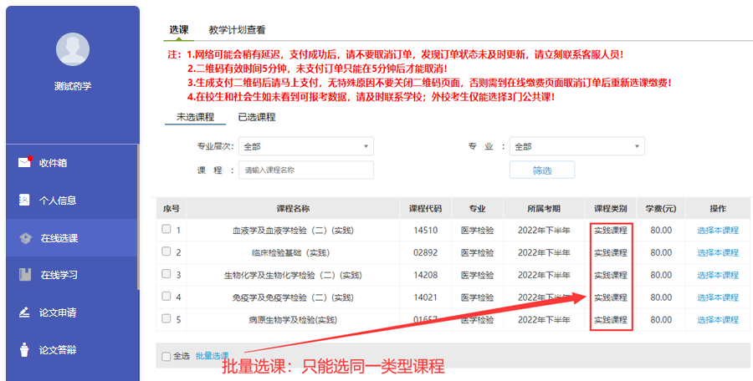
5
在线选课
考生在【在线选课】页面选择课程后缴费。
如果没有及时支付，需要到【在线缴费】页面支付未完成的订单或取消订单重新选课。
【特别说明】----重要
1.本考期开始，未选课程列表显示全部专业课程，请考生认真选择本人本考期已在省考试院报名成功的专业课程。
2.每页显示10门课程，请使用翻页功能，查找选择课程。
3.再次提醒和强调，课程不要全选，只选择报名专业的课程。非本专业课程或者未报名课程请勿选择！

Slide 7
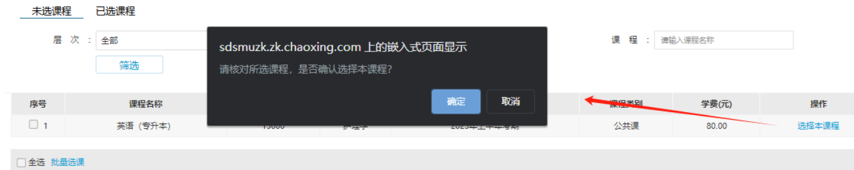
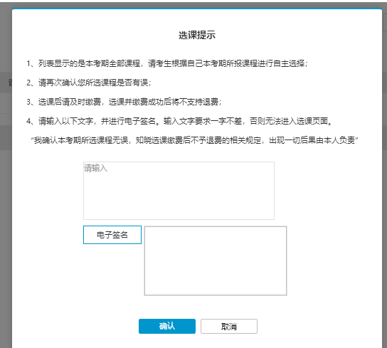
6
选课确认
【特别说明】
为确保考生选课信息无误，选择课程，
点击确认后，会弹出选课提示：
1.请根据页面提示输入信息，只输入文字，不输入双引号。
2.完成电子签名，以防止误操作、误选课。

Slide 8
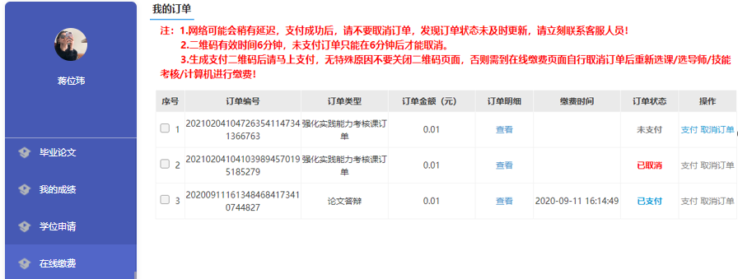
7
在线缴费特殊情况说明
考生在“我的订单”页面可以查询到选课和缴费情况。未支付订单也可以在该页面进行支付。点击【支付】按钮后，会弹出二维码，支持用微信/支付宝扫码支付。二维码有效时间为5分钟，超时后二维码自动作废，需重新点击【支付】按钮生成新的二维码后才能支付。
订单生成后，在6分钟内不能取消订单。6分钟后，考生才可以取消订单。请考生勿轻易取消订单，避免无法选课学习。

Slide 9
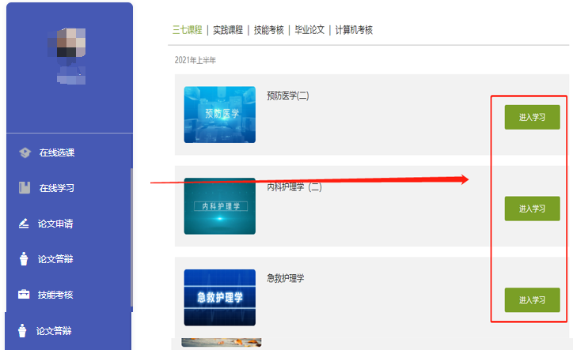
8
在线学习
支付成功后，在【在线学习】菜单中即能看到可以学习的课程。点击进入学习，就可以进行视频学习、单元测试、综合测试和拓展学习。
拓展学习请用：360、谷歌、火狐浏览器，IE浏览器需要9.0以上

Slide 10
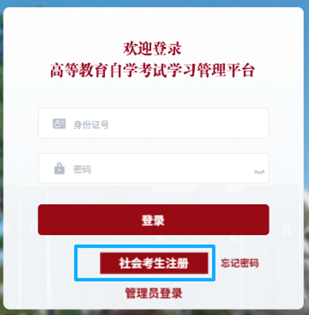
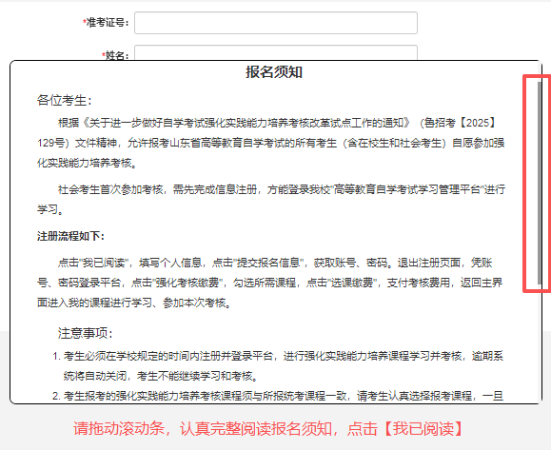
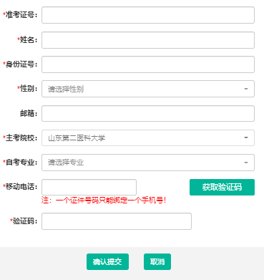
9
社会考生注册
社会考生请点击【社会考生注册】按钮，首先完成账号注册。
1.点击【社会考生注册】按钮
2.报名须知，请下拉查看全部文字，点击【我已阅读】
3.认真填写注册信息，请检查准考证号，身份证号，姓名，确保无误。

